Slide 1
Bài 7: Làm quen với âm Ô, ô
Bài học giúp học sinh nhận biết âm Ô, ô qua các đồ vật quen thuộc.
Khám phá thế giới âm "Ô, ô" sinh động quanh ta.
by Nga Nguyễn

Slide 2
Nhận diện âm "Ô"
Chữ "Ô" viết hoa
Cách phát âm chuẩn
Quan sát hình chữ to, rõ nét.
Khẩu hình miệng tròn, nhấn giọng rõ.
Từ ví dụ
Ô tô, cái ô, tổ.

Slide 3
Tập viết chữ "Ô" in hoa
Hướng dẫn nét chữ
Thực hành
Phân biệt từng nét viết.
Viết trên bảng con hoặc vở ô ly.
Đảm bảo khoảng cách và kích thước đúng.
Luyện tập cá nhân và nhóm.

Slide 4
Nhận diện âm "ô"
Chữ "ô" viết thường
Từ ví dụ
Hình ảnh chữ minh họa rõ nét.
Con chó
Phát âm đúng, khẩu hình tròn.
Cái rổ
Ngọn nến
Thực hành phát âm cá nhân và nhóm.

Slide 5
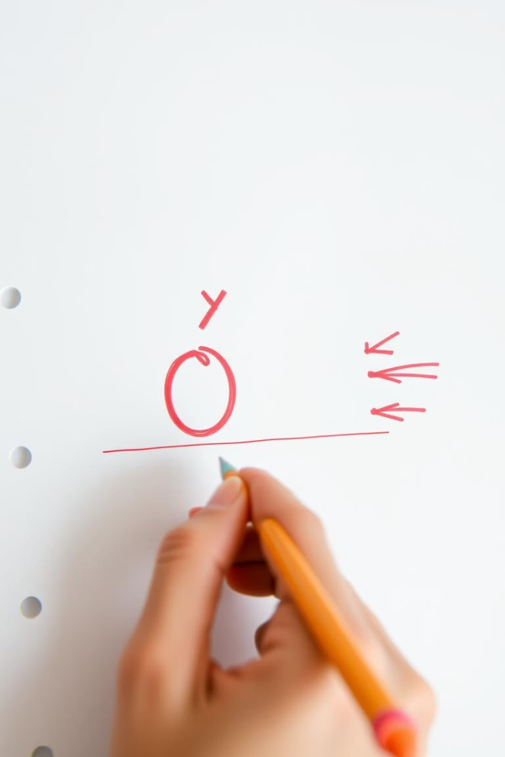
Tập viết chữ "ô" in thường
Chi tiết từng nét
Thực hành viết
Giữ đúng tỉ lệ và kích thước.
Viết trên bảng con và vở ô ly.
Lưu ý
Khoảng cách giữa các nét chữ đều đặn.

Slide 6
Ghép âm và đọc
Ghép âm
Kết hợp Ô, ô với a, e, i...
Từ ví dụ
Tô
Mô
Bô
Cô
Lô
Trò chơi
Đố chữ, tìm chữ phát âm "Ô, ô".

Slide 7
Luyện đọc từ và câu
Đọc từ có âm "Ô, ô"
Đọc câu ngắn
Tô màu
Bé có ô
Bổ dưa
Mẹ tô bức tranh
Cái ô xinh
Giải nghĩa từ mới và đọc diễn cảm.

Slide 8
Hoạt động mở rộng
Vẽ tranh và tô màu
Tìm từ trong sách, báo
Đồ vật chứa âm "Ô, ô".
Khám phá thêm từ có âm "Ô, ô".
Kể chuyện ngắn
Dùng từ đã học trong bài.

Slide 9
Trò chơi củng cố
"Ai nhanh hơn"
"Tiếp sức"
Tìm từ có âm "Ô, ô" nhanh nhất.
Ghép chữ thành từ đúng.
"Đóng vai"
Sử dụng từ đã học giao tiếp.

Slide 10
Tổng kết và đánh giá
Ôn lại kiến thức
Nhắc trọng tâm về âm "Ô, ô".
Đánh giá tiếp thu
Kiểm tra phát âm và viết.
Dặn dò về nhà
Luyện viết và đọc kỹ.
Khen ngợi và khích lệ học sinh phấn đấu hơn nữa.

